Slide 1
Presentazione
Coeasy Mutua

Slide 2
COEASY Società Nazionale di Mutuo Soccorso
Offre ai Soci di Pugli@ Ricreativa una particolare offerta per il Benessere e la Cura della Salute

Slide 3
I 5 sussidi di NOI COEASY CRAL per i soci di
Coeasy Health(smart) Watch
Rimborso Flat 24ore
Il BENESSERE della Formazione
Tutela Mutua Coeasy
Rimborso Spese Funerarie
Per il socio ed il suo nucleo famigliare

Slide 4
Coeasy Health(smart) Watch
COSA E’
Orologio intelligente in grado di monitorare le attività giornaliere ed alcuni parametri di salute (CONTAPASSI, FITNESS, FREQUENZA CARDIACA, PRESSIONE, SATURAZIONE).
QUANDO E’ CONSEGNATO
Al momento dell’iscrizione viene ceduto in proprietà al socio.
Approfondisci a pag. 3 Allegato 01.00 al Regolamento

Slide 5
Rimborso Flat 24ore
COSA E’
Rimborso in 24 ore delle spese sostenute dal nucleo famigliare (compreso animali domestici) che riguardino la salute, la prevenzione o il benessere.
COSA RIMBORSIAMO
TUTTE le spese documentate e sostenute per Salute, Prevenzione, Benessere - anche se riferite a malattie pregresse –
Se frazionate devono essere ricomprese in un periodo di 90gg.
La quota associativa a Pugli@ Ricreativa
QUANTO RIMBORSIAMO
Il 50% delle spese documentate con il massimo di 75 euro per nucleo e per anno
Solo per COVID 19, 100% delle spese documentate con il massimo di 75 euro per nucleo e per anno
L’intero importo annuale della quota Associativa a Pugli@ Ricreativa
Approfondisci a pag. 4 Allegato 01.00 al Regolamento

Slide 6
Rimborso Flat 24ore
ESCLUSIONI
Chirurgia Estetica
Cosmesi, trattamenti estetici e cure di bellezza
Integratori alimentari, accessori o indumenti sportivi
Cure non previste dalla medicina ufficiale
Prima dei 30gg. da decorrenza diritto ai sussidi
Soci non in regola con versamenti quote
Approfondisci a pag. 4 Allegato 01.00 al Regolamento

Slide 7
Non rimborsabili | Alcuni esempi di spese non rimborsabili
Chirurgia Estetica | Correzione di difetti fisici e chirurgia non derivante da patologie
Cure non previste dalla medicina ufficiale | Cure che non hanno validità confermata su un numero considerevole di persone tali da renderle efficaci. In generale non riconosciute dalla comunità scientifica.
Cosmesi, trattamenti estetici e cure di bellezza | Creme, cosmetici, trucco, manicure, pedicure, parrucchieri ed estetiste.
Integratori alimentari, accessori o indumenti sportivi | Barrette sostitutive di pranzi, proteine e derivati, integratori leofilizzati, creatina e prodotti similari. Abbigliamento, accessori e scarpe in genere.
Prima dei 30gg. da decorrenza diritto ai sussidi | Iscrizione 20 dicembre 2020, decorrenza diritto ai sussidi 01 gennaio 2021, Non Rimborsabili spese sostenute prima del 01 febbraio 2021 (30gg. dalla decorrenza)
Soci non in regola con versamenti quote | Soci la cui quota associativa risulta, sospesa (per pagamenti SDD) o non versata per altre forme di pagamento, oltre 30gg. dalla scadenza e/o sospensione.

Slide 8
Rimborso Flat 24ore
COME RICHIEDERE IL RIMBORSO
WhatsApp al numero 388.4630727
Solo in caso di difficoltà contattare il numero verde
800 197 357
DOCUMENTI DA ALLEGARE
Numero iscrizione socio
Foto/pdf stato di famiglia o autocertificazione
Foto/pdf documenti di spesa (leggibili e non corretti)
IBAN conto corrente bancario o postale
TEMPI DI RIMBORSO
Entro 24 ore dalla ricezione whatsApp della documentazione completa
Approfondisci a pag. 4 Allegato 01.00 al Regolamento

Slide 9
Il BENESSERE della Formazione
COSA E’
Corsi su web per formazione personale da scegliere tra diverse tematiche.
COME SCEGLIERE IL CORSO
L’associato riceve un messaggio (whatsApp o mail) con un link ed un codice.
Entra in area dedicata corsi.coeasymutua.it da qualsiasi dispositivo dotato di browser web, compresi smartphone e tablet, Apple e Android
COME E QUANDO SEGUIRE IL CORSO
Clicca sul corso prescelto nell’area dedicata, inserisce dati e codice ricevuto.
Entro 48 ore riceve mail di attivazione.
Una volta attivato il corso può accedere senza limiti di ingresso e di tempo
Approfondisci a pag. 5 Allegato 01.00 al Regolamento

Slide 10
Tutela Mutua Coeasy
COSA E’
E’ l’insieme dei Sussidi di Coeasy Mutua, prestati per il tramite di Partner mutualistici, per far fronte agli imprevisti di tutto il nucleo familiare, garantendo un rimborso delle spese sanitarie sostenute per la Salute e la Prevenzione.
CHI PUO’ USUFRUIRE
L’associato ed il suo nucleo famigliare, compresi i figli fino a 25 anni a carico fiscale.
COSA COMPRENDE
5 AREE di sussidio ed assistenza Sanitaria
Approfondisci da pag. 6 a pag 13 Allegato 01.00 al Regolamento

Slide 11
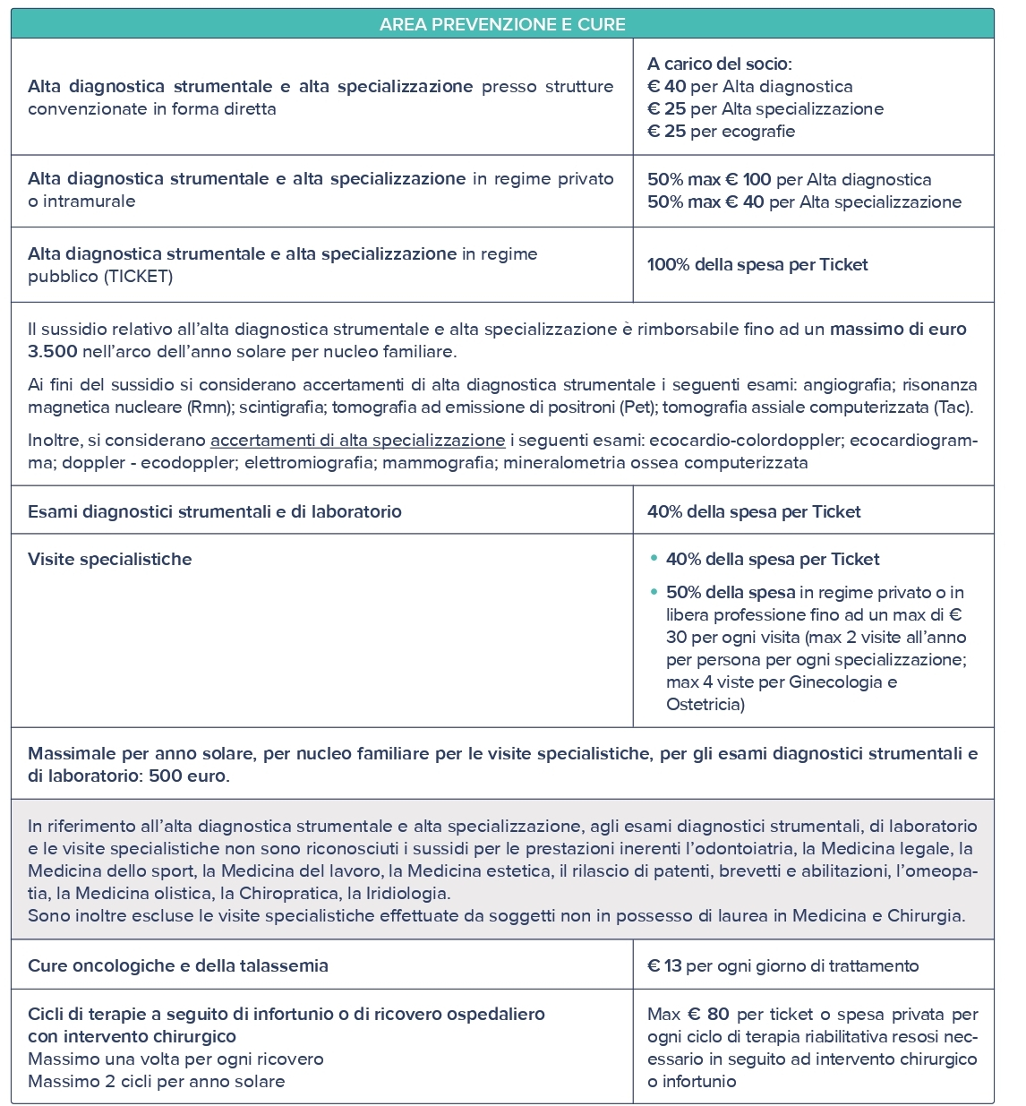
1

Slide 12
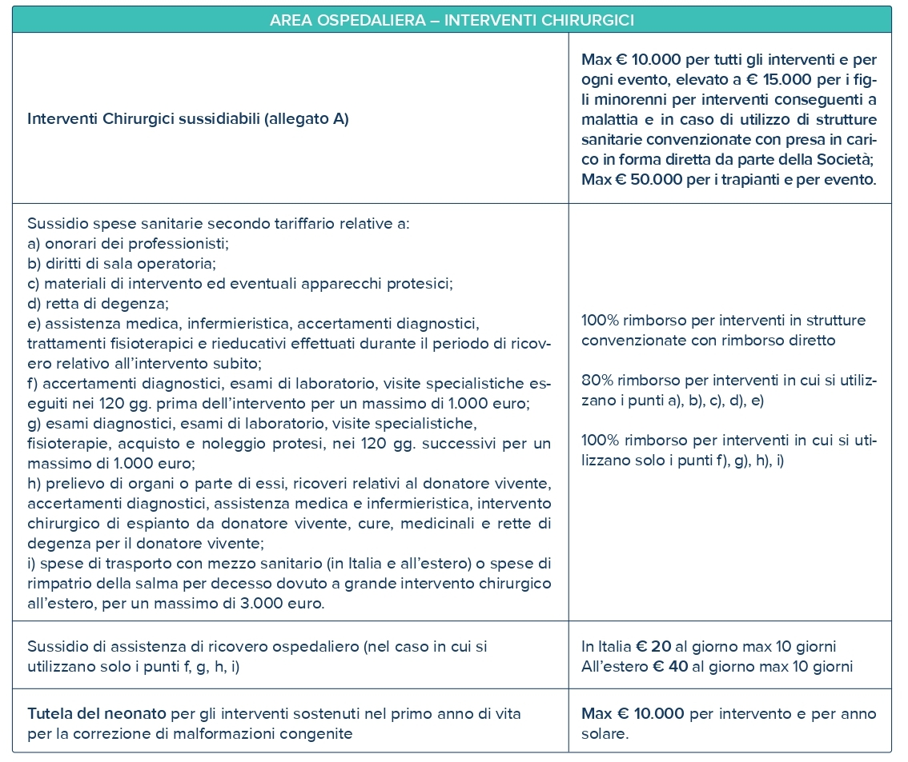
2

Slide 13
3
4

Slide 14
COEASY Società Nazionale di Mutuo Soccorso
Offre ai Soci di Pugli@ Ricreativa la possibilità di utilizzare la rete nazionale delle strutture ospedaliere e polispecialistiche presenti su tutto il territorio nazionale in convenzione

Slide 15
5

Slide 16
Rimborso SPESE FUNERARIE
COSA E’
Rimborso di spese per servizio funerario per il socio e il suo nucleo, una sola volta per tutto il periodo di permanenza nella Mutua.
ESCLUSIONI
Addobbi floreali e riesumazione della salma.
Decesso accaduto in caso di guerre, insurrezioni, terrorismo o a seguito di eventi naturali catastrofali
Rimborsi a soci non in regola con i versamenti
COME RICHIEDERE IL RIMBORSO
Inviando mail con documentazione allegata a: richieste.sussidi@coeasymutua.it
In alternativa è possibile consegnare la documentazione nelle Centrali Benessere e Salute
Approfondisci da pag. 14 Allegato 01.00 al Regolamento

Slide 17
Rimborso SPESE FUNERARIE
QUANTO RIMBORSIAMO
ETA’ ANAGRAFICA | NEI PRIMI 6 MESI | OLTRE 6 MESI E FINO A 2 ANNI | DAL TERZO ANNO | Dal QUARTO ANNO “Sollievo Affitto”
SOCIO FINO A 40 ANNI | escluso | 500,00 | 2.000,00 | + 750,00
SOCIO TRA 40 E 67 ANNI | escluso | 500,00 | 1.500,00 | + 750,00
SOCIO OLTRE 67 ANNI | escluso | 500,00 | 1.000,00 | + 750,00
FAMILIARE DEL SOCIO (di qualsiasi età) | escluso | 500,00 | 50% di quanto previsto per il socio | escluso

Slide 18
Il Socio di Pugli@Ricreativa con € 35/mese (detraibili fiscalmente) sottoscrive «Noi Coeasy CRAL Pugli@Ricreativa» per tutto il nucleo famigliare…compreso il suo amico a quattro zampe….. e tutela il Benessere e la Salute…

